Slide 1
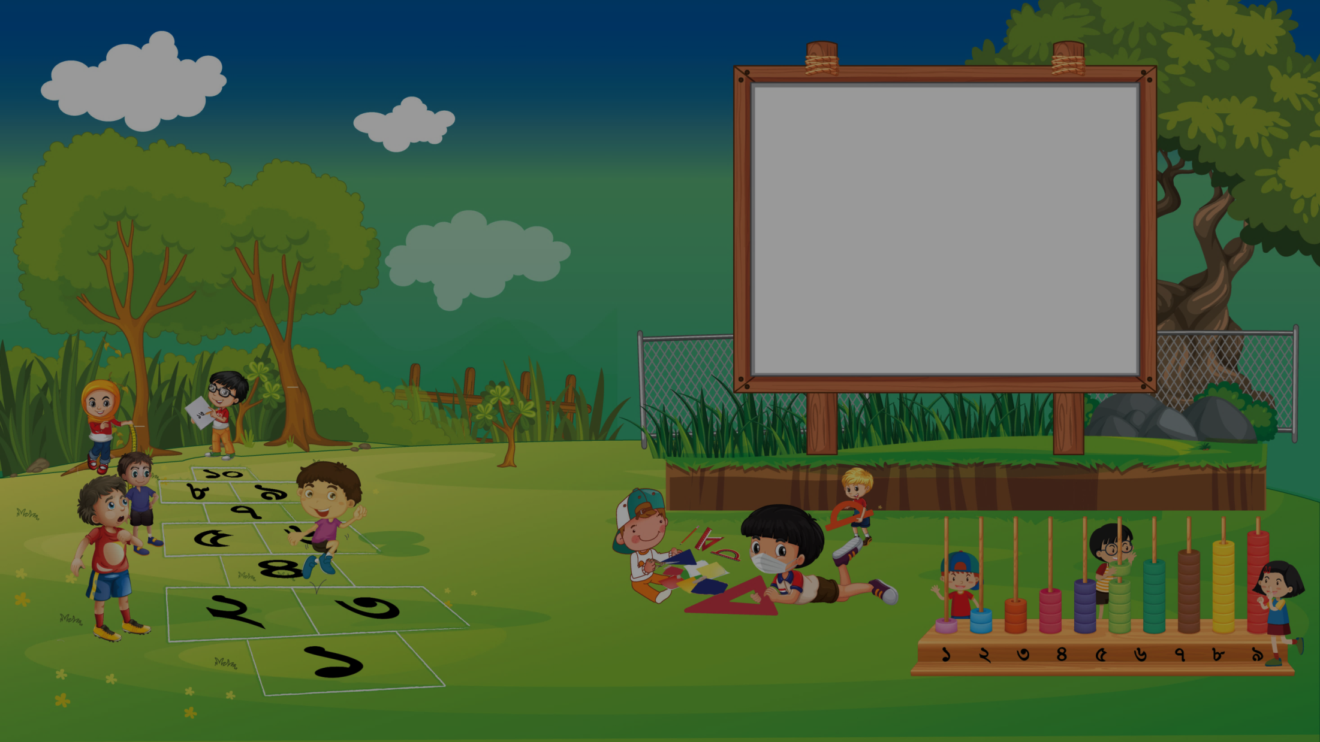

Slide 2
শিক্ষক পরিচিতি
এস এম মাহাবুবুর রহমান
সহকারী শিক্ষক
রানীর বাজার সরকারি প্রাথমিক বিদ্যালয়
চৌদ্দগ্রাম,কুমিল্লা

Slide 3
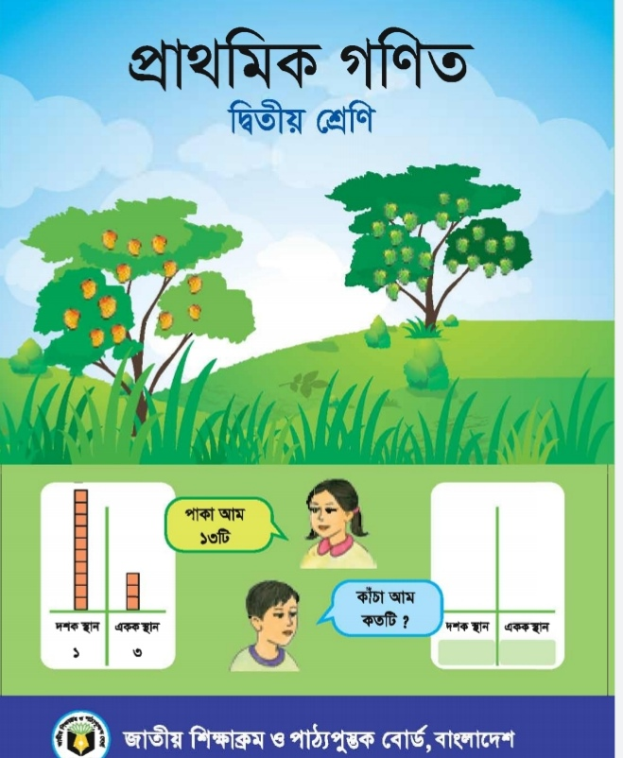
বিষয় পরিচিতি
আজকের পাঠ
প্রাথমিক গণিত
অধ্যায়- আট

Slide 4
চলো একটি মজার কাজ দেখি।

Slide 7
আমাদের আজকের পাঠ
ভগ্নাংশ

Slide 8
শিখনফলঃ
১৯.৩.১ $\frac{১}{২}$ এবং$\frac{১}{৪}$ পড়তে, লিখতে ও তুলনা করতে পারবে।

Slide 9
যখন আমরা একটি বস্তুকে সমান ২ অংশে ভাগ করি, আমরা প্রত্যেক অংশকে অর্ধেক বা দুই ভাগের এক ভাগ বলি।
১
---
২

Slide 10
যখন আমরা একটি বস্তুকে সমান ৪ অংশে ভাগ করি, আমরা প্রত্যেক অংশকে এক চতুর্থাংশ বা চার ভাগের এক ভাগ বলি।
১
---
৪

Slide 11
যখন আমরা একটি বস্তুকে সমান ২ অংশে ভাগ করি, আমরা প্রত্যেক অংশকে অর্ধেক বা দুই ভাগের এক ভাগ বলি।
যখন আমরা একটি বস্তুকে সমান ৪ অংশে ভাগ করি, আমরা প্রত্যেক অংশকে এক চতুর্থাংশ বা চার ভাগের এক ভাগ বলি।
১
---
২
১
---
৪

Slide 12
রং করি
১
২
নিচের প্রত্যেক আকৃতির অংশ রং করি

Slide 13
রং করি
১
৪
নিচের প্রত্যেক আকৃতির অংশ রং করি

Slide 14
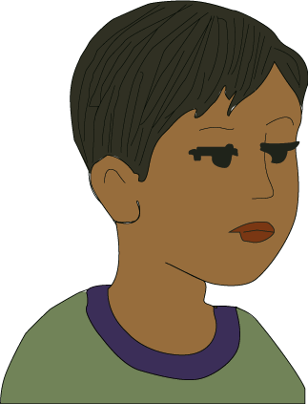
১
২
কোন চিত্রটির দাগ কাটা
১ম
২য়
৩য়
৪র্থ
৩য় চিত্রটি

Slide 15
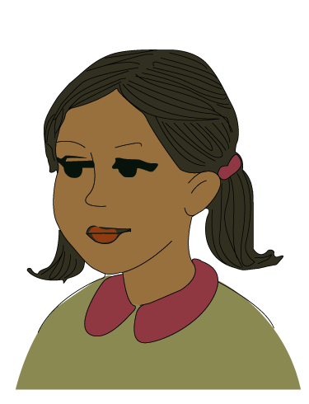
১
৪
কোন চিত্রটির দাগ কাটা
১ম
২য়
৩য়
৪র্থ
২য় চিত্রটি

Slide 16
তুলনা করি
কোন অংশ বড়
ভ
১
---
২
ভ
১
---
৪
ভ
ভ

Slide 17
তুলনা করি
কোন অংশ বড়
১
---
২
১
---
৪

Slide 18
তুলনা করি
কোন অংশ বড়
১
---
২
১
---
৪

Slide 19
সঠিক শব্দ বেছে নেই
১
৪
১
২
হলো এর থেকে - বড় / ছোট / সমান
১
৪
১
২
ছোট

Slide 20
সঠিক শব্দ বেছে নেই
১
৪
১
২
এর দুই টুকরা হলো এর - বড় / ছোট / সমান
১
৪
১
২
১
৪
সমান

Slide 21
সঠিক শব্দ বেছে নেই
১
৪
১
২
এর তিন টুকরা হলো এর থেকে - বড় / ছোট / সমান
১
৪
১
২
১
৪
১
৪
বড়

Slide 22
পাঠ্যবই সংযোগ।

Slide 23
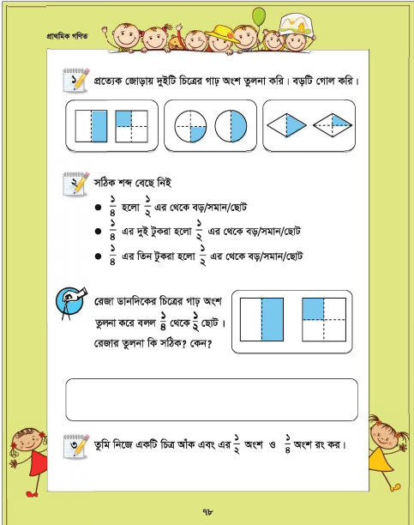

Slide 24
আজ আমরা কী শিখলাম ?
ও
তুলনা করতে শিখেছি।
ও
পড়তে ও লিখতে শিখেছি।
১
২
১
৪
১
২
১
৪

Slide 25
চলো এবার একটি মজার খেলা খেলি।

Slide 26
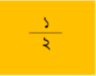

Slide 27
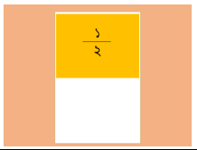
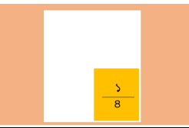

Slide 28
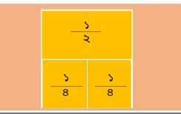
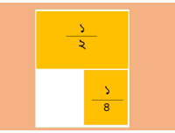
ভ
ভ

Slide 29
ভ

Slide 30
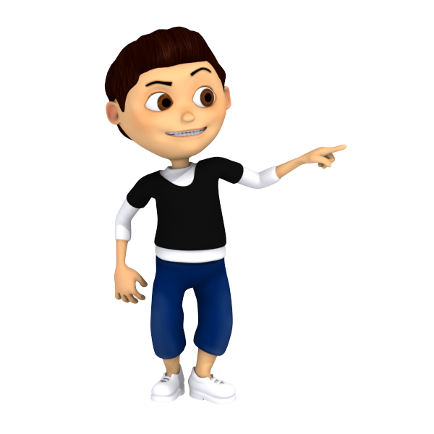
বাড়িতে যা করবে
তুমি নিজে ২ টি আকৃতি আঁকবে এবং এর ও রঙ করবে।
১
২
১
৪

Slide 31
ধন্যবাদ

